Slide 1


晴ればれｅネット
かんたん操作ガイド
注文編

Slide 2
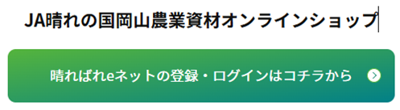
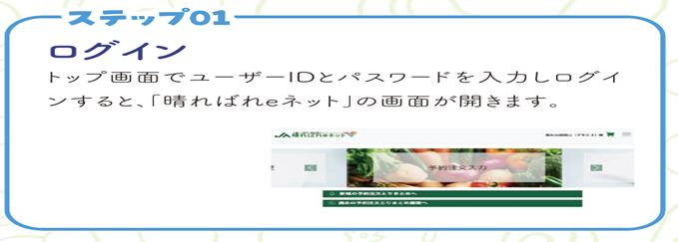

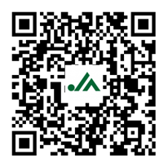
商品の注文方法
ログイン
JA晴れの国岡山のホームページから「晴ればれ ｅネット」へアクセスしてください。
または、右下のQRコードを読み込んでください。
クリック！！
ケータイ・タブレットのカメラで読み取りアクセス！
Notes:
商品の注文方法
ステップ1 ログイン
JA晴れの国岡山のホームページ内にある「晴ればれｅネットの登録・ログインはこちらから」をクリックしてください。
または、右下のQRコードを読み取ってください。

Slide 3
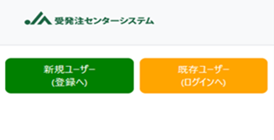
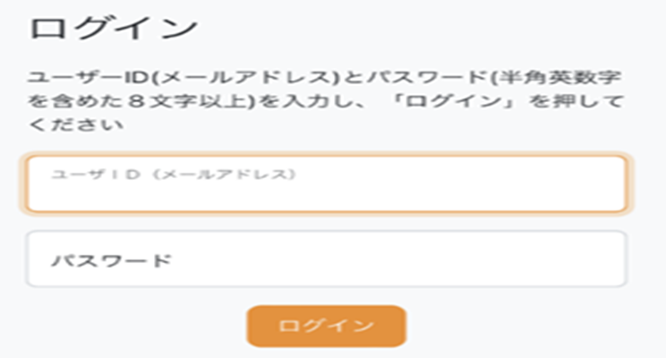
商品の注文方法
ログイン
「晴ればれｅネット」の画面に移行して
「既存ユーザー」をクリックしてください。
ユーザーIDとパスワードを入力してログインしてください。
既存ユーザー（ログインへ）を選択
ユーザーIDとパスワードを入力してログイン
Notes:
晴ればれｅネットの画面が表示されたら、「既存ユーザーログインへ」をクリックしてください。
ログイン画面が表示されたら、「ユーザーID（メールアドレス）」、「パスワード」を入力して、ログインしてください。

Slide 4
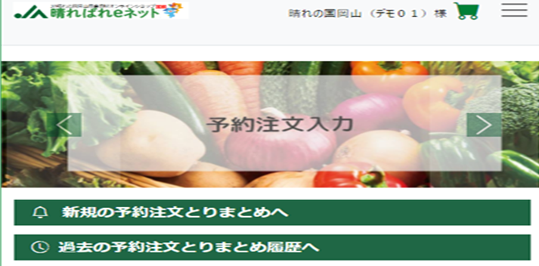
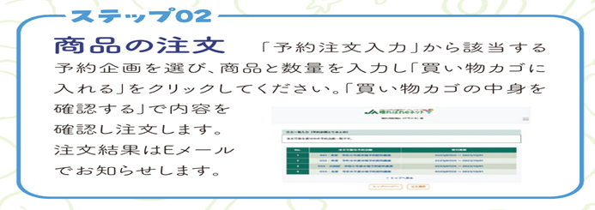

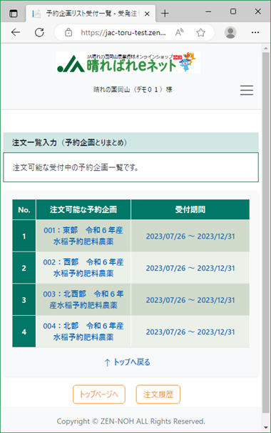
商品の注文方法
商品の注文
クリック！！
「予約注文入力」をクリックして、予約企画を選んでください。
注文する予約企画を選択
Notes:
ステップ2 商品の注文
ログインをして、「予約注文入力」画面が表示されたら、「予約注文入力」をクリックしてください。
「注文可能な予約企画」の一覧が表示されますので、注文したい予約企画をクリックしてください。

Slide 5
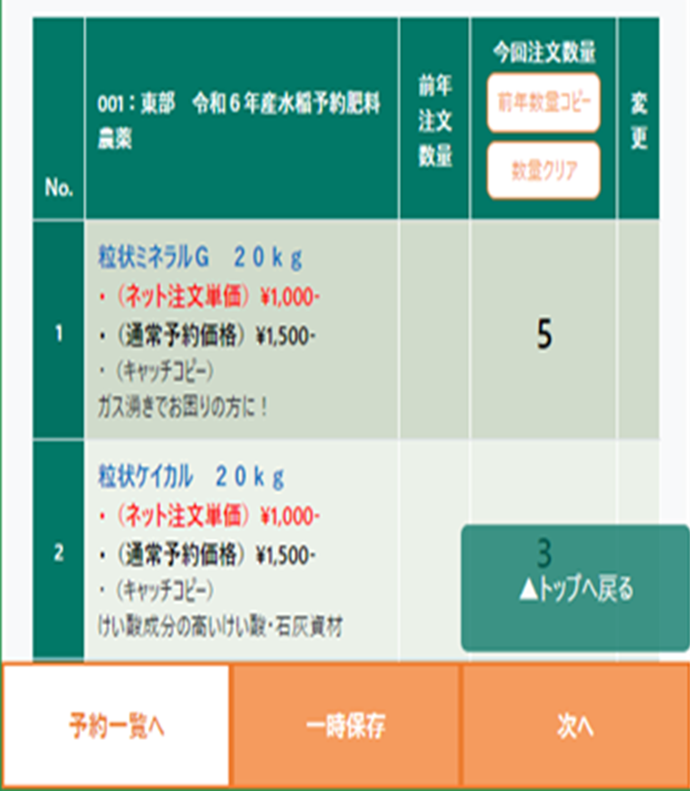
商品の注文方法
商品の注文
注文数量を入力します。
入力が終わったら、「次へ」をクリックしてください。
数量の入力が終わったら、「次へ」を選択
Notes:
注文画面が表示されますので、注文数量を入力してください。
入力が終わりましたら、「次へ」をクリックしてください。

Slide 6
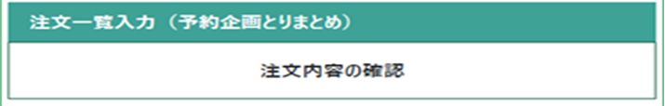
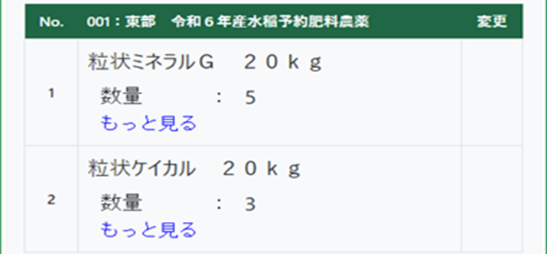
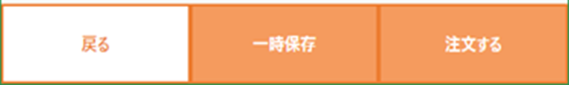
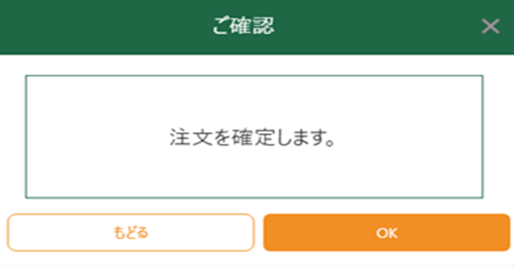
商品の注文方法
商品の注文
注文内容を確認してください。
間違いがなければ、「注文する」をクリックして注文を確定してください。
注文内容確認のEメールが届きます。
注文内容を確認をして「注文する」を選択
「ご確認」画面が表示されたら「OK」を選択で注文完了！！
Notes:
「注文内容の確認」画面表示されます。
注文内容に間違いがないか確認をしてください。
間違いがなければ、「注文する」をクリックしてください。
「注文を確定します」と表示されますので、「OK」をクリックして注文を確定します。
これで注文が完了です。

Slide 7
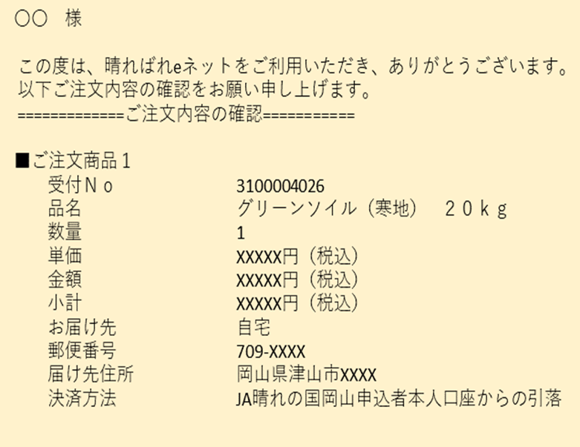

商品の注文方法
商品の注文
注文内容確認のEメールが届いたら、内容を確認してください。
注文履歴になりますので、削除しないでください。
注文完了のEメールが届いたら
注文内容の確認を！！
Notes:
注文が完了したら、注文内容確認のEメールが届きます。
注文内容が合っているか確認してください。
このEメールが注文履歴になりますので、削除せずに保管しておいてください。

Slide 8
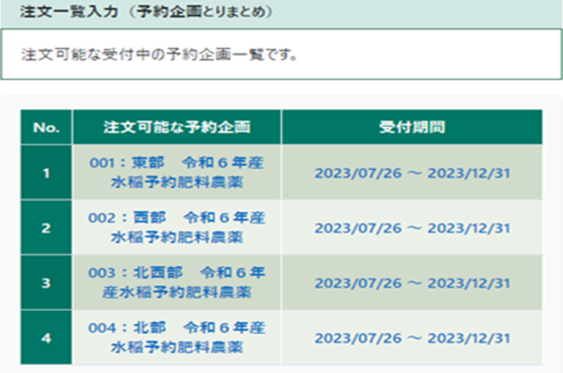

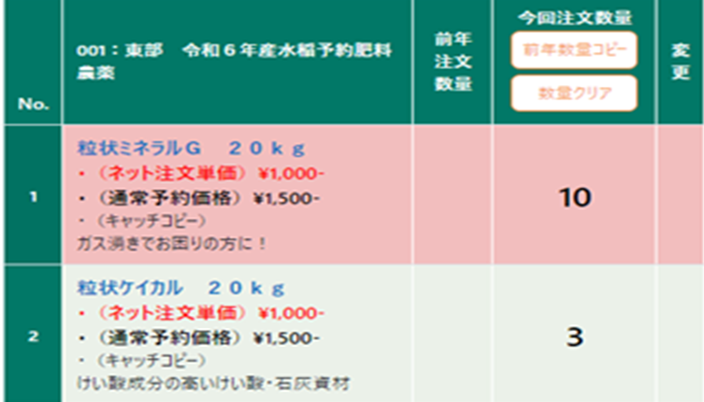

商品の注文方法
注文の修正
「晴ればれｅネット」にログインします。
修正する予約企画を選んで数量を変更してください。
修正したい予約企画を選択
修正する商品の注文数量を入力して「次へ」を選択
※修正した内容はピンクで表示
Notes:
ステップ3 注文の修正
「晴ればれｅネット」にログインします。
「予約注文入力」をクリックして、修正したい予約企画をクリックしてください。
修正したい商品の注文数量を入力します。
修正した内容はピンクで表示されます。
入力が終わりましたら、「次へ」をクリックしてください。

Slide 9
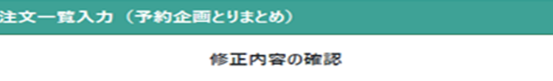
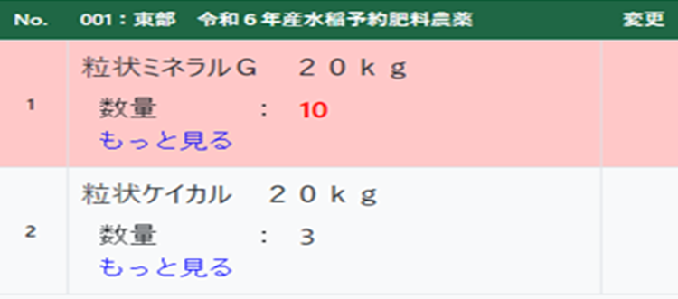

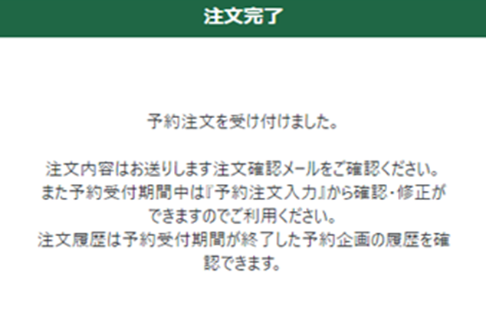
商品の注文方法
注文の修正
修正内容に間違いがないことを確認して、注文を確定してください。
注文修正内容確認のEメールが届きます。
修正注文内容に間違いがないか確認をして「注文する」を選択
「注文完了」画面が表示されたら修正完了！！
Notes:
「修正内容の確認」画面が表示されます。
修正内容に間違いがないか確認してください。
間違いがなければ、「注文する」をクリックしてください。
「注文完了」画面が表示されたら、注文の修正が完了です。

Slide 10
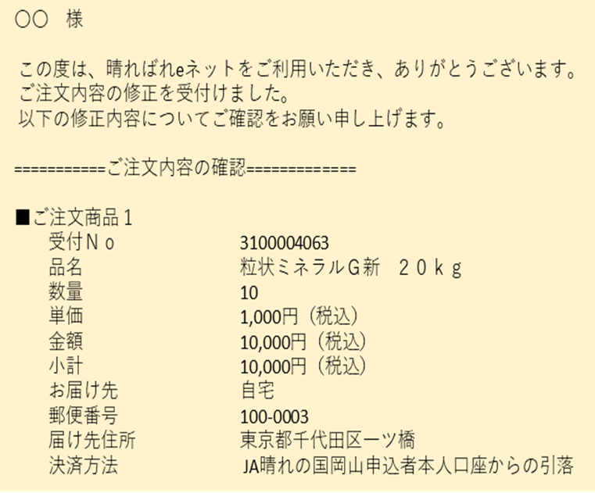

商品の注文方法
注文の修正
注文修正内容確認のEメールが届いたら、内容を確認してください。
注文履歴になりますので、削除しないでください。
修正内容確認のEメールが届いたら
修正注文内容の確認を！！
Notes:
注文の修正が完了したら、修正内容確認のEメールが届きます。
修正内容が合っているか確認してください。
このEメールが注文修正の履歴になりますので、削除せずに保管しておいてください。

Slide 11
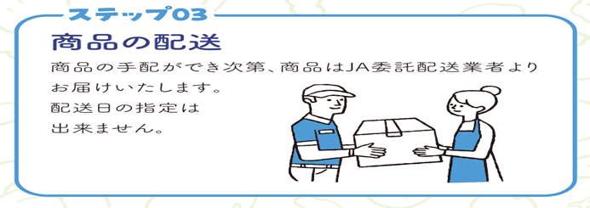
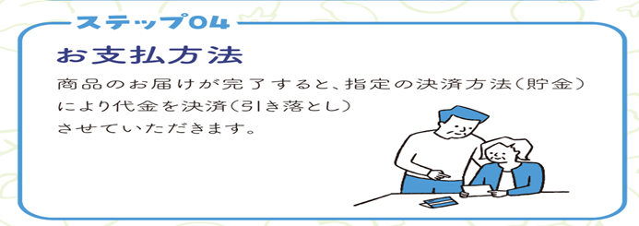
商品の注文方法
商品の配送とお支払方法
商品の配送はJAの委託配送業者よりお届けいたします。
商品配送の約1週間前に、配送業者よりご登録のお電話番号へご連絡いたします。
配送日の指定はできません。
代金決済日に指定の決済方法（口座引き落とし）により代金を決済させていただきます。
配送業者より配送の約1週間前に
配送確認のため、お電話いたします。
配送場所や時間などの指示をお願いします！
Notes:
ステップ4 商品の配送とお支払い方法
商品の配送はJAの委託配送業者よりお届けをいたします。
配送日の指定は出来かねますのでご了承ください。
配送の約1週間前に、配送業者よりご登録のお電話番号へご連絡いたします。
その際に配送の日時、配送場所の確認をいたします。
指定の配送場所がある場合はご指示いただければ幸いです。
お支払い方法については代金決済日に口座引き落としにより代金を決済させていただきます。

